Slide 1

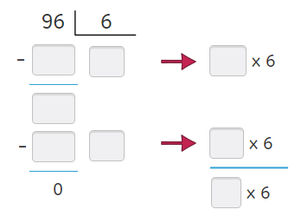
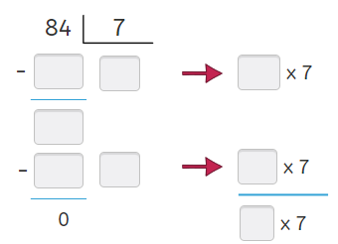





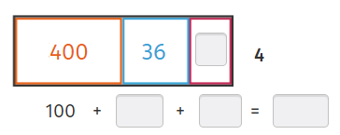


Prova
Nom i cognoms:
Data:
1. Calcula estes divisions (1 punt):
2. Laura repartix 118 € de manera equitativa entre els seus 5 nets. Guarda el que li sobra per a comprar el pa. Quant li dona a cada net? Quant li sobra per a comprar el pa? (1 punt).
Li dona a cada net € i li sobren per al pa €.
3. Calcula les operacions (1 punt).
8
4. Tomàs ha de repartir 150 caixes de tomaques equitativament entre les 30 botigues a les quals distribuix. Quantes caixes deixarà en cada botiga? (1 punt).
Deixarà caixes en cada botiga.
5. Completa el rectangle i resol (1 punt).
Mètode Snappet. Prova 7 4t. Pàgina 1 de 2.

Slide 2
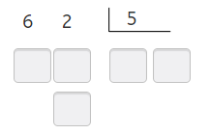
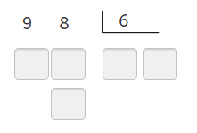


Prova
Nom i cognoms:
Data:
6. En una classe d’Educació Física han de dividir els 35 alumnes en grups de 7. Quants grups hi haurà? (1 punt).
Hi haurà grups.
7. Calcula les divisions i indica si són exactes o enteres (1 punt):
Són divisions .
8. Marta vol un terç de les barres de pa. Quantes barres vol Marta? (1 punt).
Marta vol barres de pa.
9. Sílvia té la mitat d’anys que la seua cosina. Si la seua cosina té 16 anys, quants anys té Sílvia? (1 punt).
Sílvia té anys.
10. Comprova que estes divisions estan ben fetes (1 punt).
56 : 9 = 6; R = 2
45 : 7 = 6; R = 3
Mètode Snappet. Prova 7 4t. Pàgina 2 de 2.

